Slide 1
Das Alltagsleben der Jugendlichen
Долинина Елена Владимировна
Оренбург, МОБУ «Гимназия № 5»

Slide 2
Hausaufgaben
Hobby
Schule
Ulias Alltagsleben
Freizeit
Stress
Hauspflicht

Slide 3
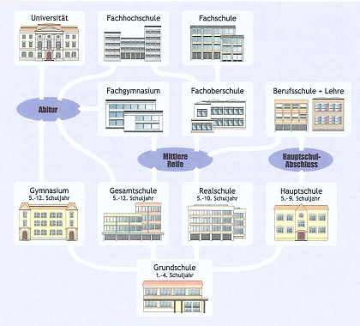
Das deutsche Schulsystem

Slide 4
Lieblingsbeschäftigungen der deutschen Jugendlichen
Lesen
Musik hören
Sport treiben(allgemein)
Fußball spielen
Schwimmen
Tennis spielen
Mit einem Fahrzeug fahren
Ausgehen
Diskos besuchen
Schlafen, faulenzen
Sich mit Pflanzen, Natur beschäftigen
28,8%
21,5%
6,9%
8,1%
7,4%
5,2%
8,5%
12,7%
13,7%
8,6%
2,4%

Slide 5
